Slide 1
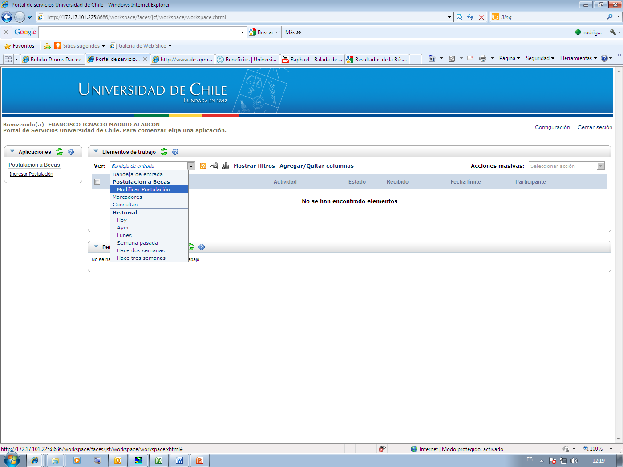
MODIFICA TU POSTULACIÓN
1- ETAPA
En el caso que tu postulación sea devuelta, por faltas o errores de la información que has entregado, te enviaremos un mail de aviso, donde se te indicarán lo datos que debes corregir.
Para realizar esta instancia, debes ingresar a la página www.postulaciónbeneficios.uchile.cl,
e ingresar tus datos nuevamente. Al entrar a la plataforma, haz clic en la opción VER de la bandeja de ELEMENTOS DE TRABAJO y selecciona MODIFICAR POSTULACIÓN.

Slide 2
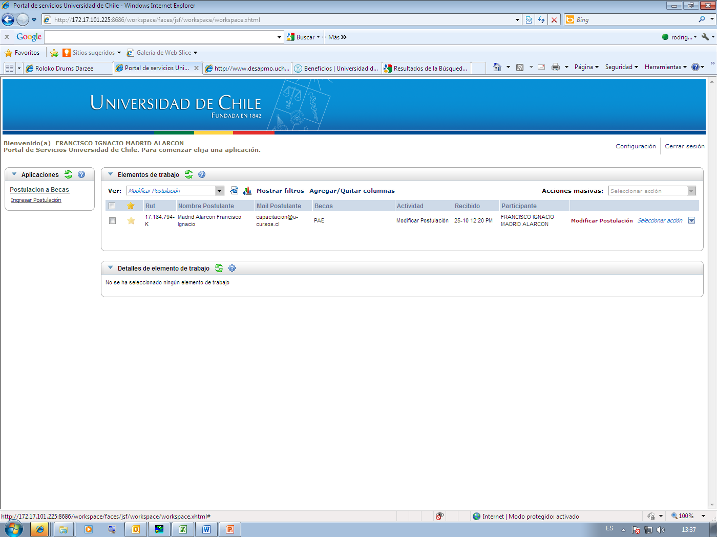
MODIFICA TU POSTULACIÓN
2- ETAPA
A continuación, se visualizará en la plataforma la plantilla que contiene los datos guardados de tu perfil: RUT/ NOMBRE POSTULANTE/ MAIL POSTULANTE/ BECAS/ ACTIVIDAD/ RECIBIDO/ PARTICIPANTE. Aquí debes hacer clic en la opción MODIFICAR POSTULACIÓN para completar tus datos, como también adjuntar los documentos faltantes, que te permitirán completar satisfactoriamente esta etapa.
Modificar Postulación
PLANTILLA

Slide 3
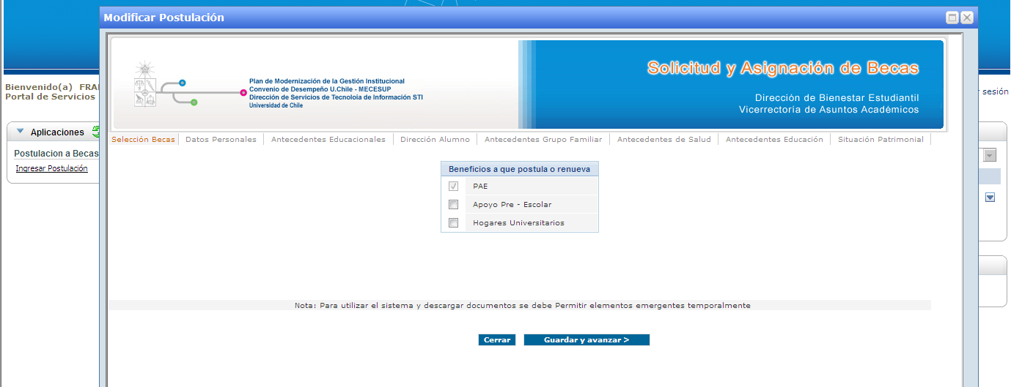

MODIFICA TU POSTULACIÓN
3- ETAPA (Final)
Finalmente, debes seleccionar los BENEFICIOS a los que postulas o renuevas, corrigiendo las faltas de documentación indicadas en las casillas de observaciones, por la asistente social u/o verificadora a cargo.
Recuerda que en algunas opciones dentro del formulario de postulación, podrás adjuntar más de un documento en la misma casilla, comprimiéndolos en formato “rar o .zip”.
En la pagina www.beneficios.uchile.cl, podrás encontrar un tutorial animado, que explica paso a paso este proceso.
TUTORIAL
(Clic aquí)

